Slide 1
Чую, слава твоя, Наче сонячний дзвін, Крізь сторіччя луна У серцях поколінь. М. Івасюк

Slide 2
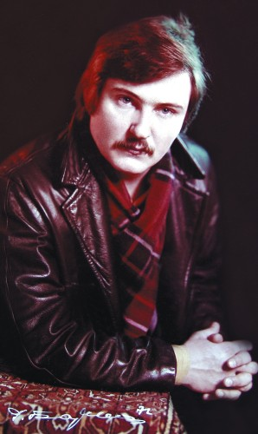
Володимир Михайлович Івасюк (04.03.1949 - 19.05.1979 )
Справжнього й талановитого забути неможливо…

Slide 3
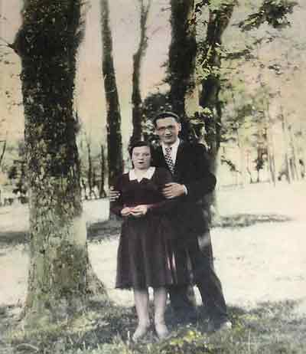
Батьки Володі
Батько і мати – два сонця гарячих,
Що нам дарують любов і тепло…

Slide 4
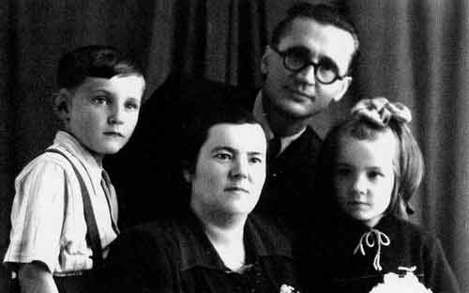
Родина Івасюків

Slide 5
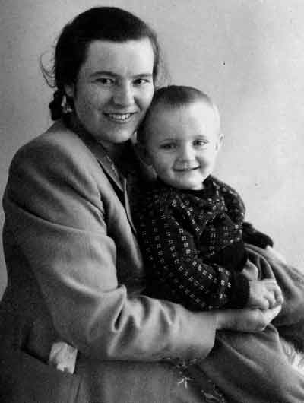
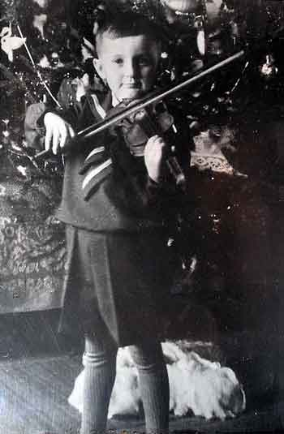
З чого все починалось…

Slide 6
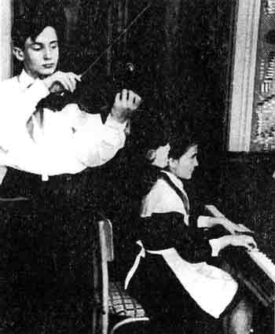
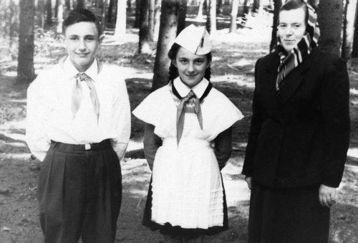
Шкільні роки

Slide 7
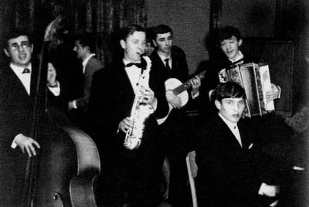
Ансамбль “Буковинка”

Slide 8
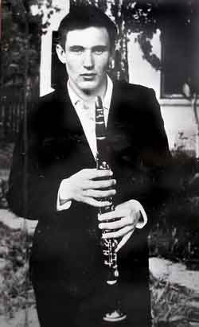
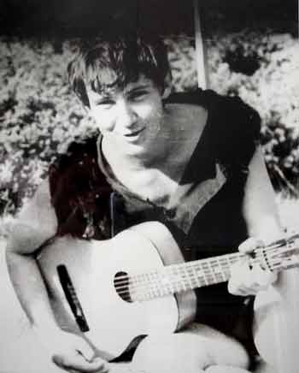
Музика – захоплення Володимира

Slide 9
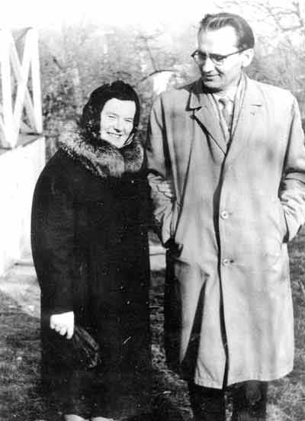
У найважчі хвилини були поряд найрідніші люди – батьки

Slide 10
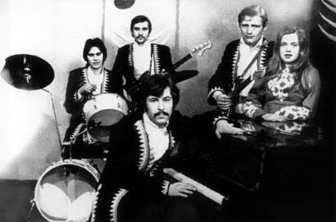
Ансамбль заводу “ЛЕГМАШ”

Slide 11
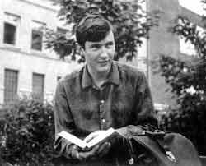
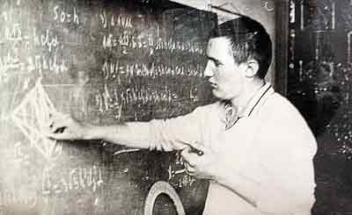
Роки навчання в медінституті Боротьба за майбутнє

Slide 12
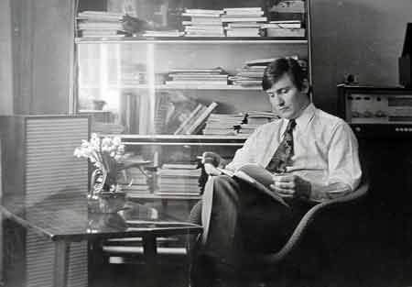
Джерело натхнення – бібліотека батька

Slide 13
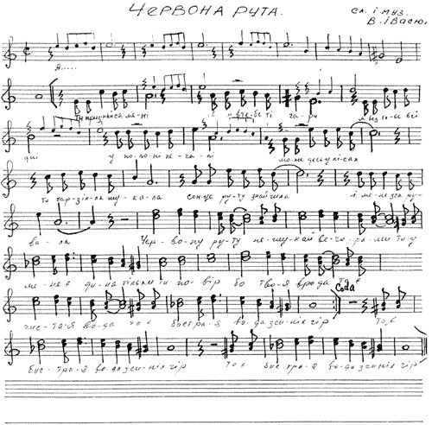
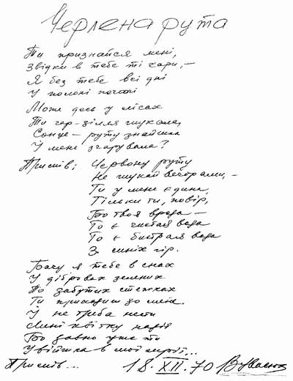
Ноти та текст пісні “Червона рута” Червона рута – квітка надії…

Slide 14
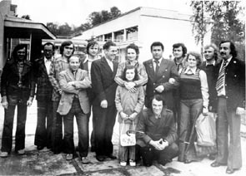
Ансамбль “Червона рута”

Slide 15
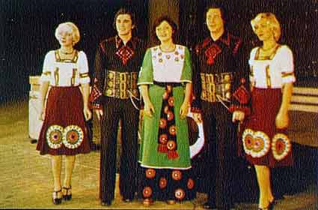
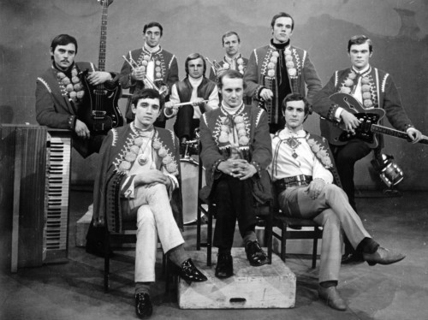
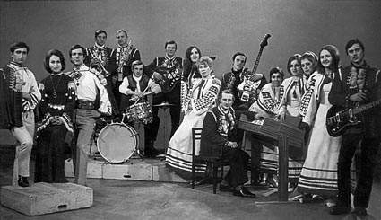
ВІА “Смерічка”

Slide 16
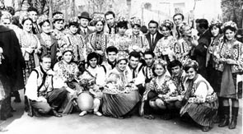
Володя серед учасників хору Львівської консерваторії

Slide 17
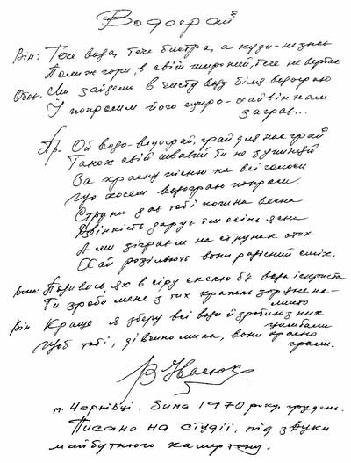
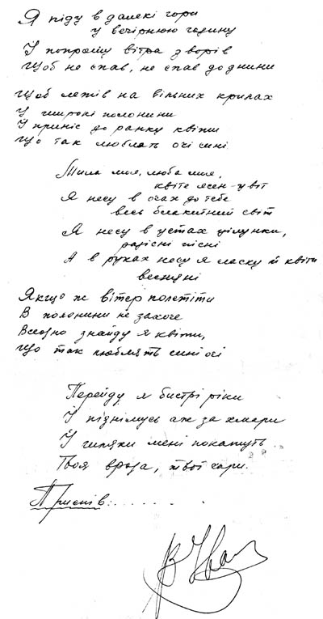
Тексти пісень “Водограй” та “Я піду в далекі гори”

Slide 18
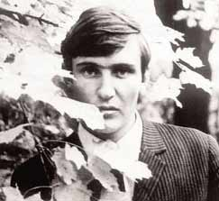
Молоді роки Володимира
Народна пісня – скарбниця,
в якій зберігається моя душа.
В. Івасюк

Slide 19
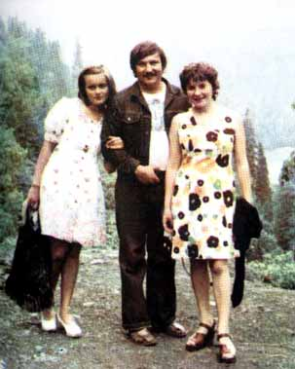
Володимир із сестрами в “Долині Троянд” (Крим)

Slide 20
Софія Іванівна – мати Володимира

Slide 21
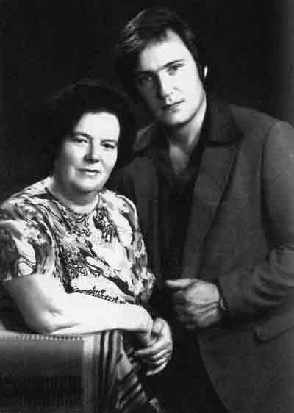
Володя з матір'ю
Мамо, мамо, рідна ти моя ненько…

Slide 22
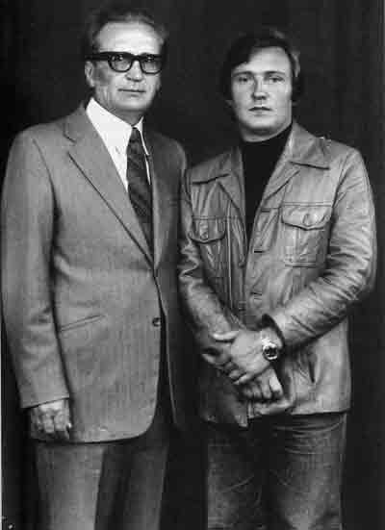
Батько – вірний друг і порадник

Slide 23
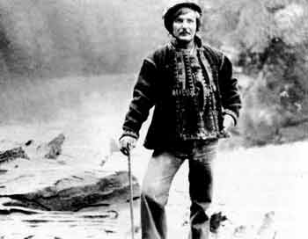
Пісня “Мила моя” – народилася в горах

Slide 24
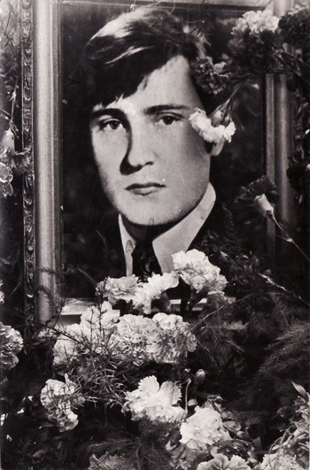
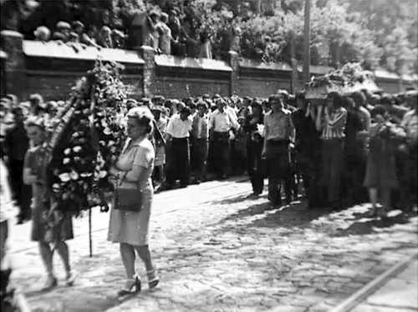
Останні хвилини прощання Зламана “квітка життя”

Slide 25
Стихли кроки, та не стихло серце

Slide 26
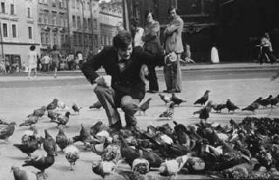
Молодий, веселий, життєлюбний. Таким пам’ятають його друзі

Slide 27
Слава – це прекрасна жінка, що на могилу квіти принесе (Л. Костенко)
Справжнього й
талановитого
забути
неможливо...

Slide 28
Спасибі, друже, за любов жагучу До рідної вкраїнської землі, Повік твою “Червону руту” Співати будуть солов’ї

